Slide 1


Slide 2


Slide 3
Как помагаме на общността
Виолина Костова, РК София Сити
Председател на ДКФР
Notes:
За да говорим за членство в една организация, т.е. за принадлежност, има нещо, с което трябва да сме наясно: това е нейната идентичност. Къде всъщност членуваме? Коя е нашата организация? Един прост пример, да речем с един хор. Това е мястото, което обединява хора които могат да пеят, обичат да пеят и се събират с подобни на тях, за да реализират това което носят като дарба. Тук всичко е ясно. Интересно за нас е ако попитаме сто ротарианци какво е Ротари, какво ще научим от техните отговори.

Slide 4
МИСИЯ И ВИЗИЯ, КОИТО ВДЪХНОВЯВАТ и СВЪРЗВАТ МИЛИОНИ
Заедно ние виждаме свят, в който хората се обединяват и предприемат действия за създаване на трайна промяна - по целия свят, в нашите общности и в нас самите!
Notes:
Началото – Сакичи Тойода, вместо да стане каменоделец като баща си, иска да помогне на жените в бедното си село и така стига до създаването на първия автоматичен стан през 1894. Заедно със сина си Киичиро през 1924 патентоват жакардовия стан, в употреба и до днес. Но този млад мъж Киичиро Тойода, в един момент казва: „Да отворим прозореца. Светът е голям!“ В 1935 компанията пуска първия седан, а в момента произвежда и продава на всички континенти. Ценностите – труд, благодарност и служба остават непроменени, но днешната визия е: да свържем хората, автомобилите и общностите в мобилно общество, което да пази природата и ни създава много повече радост от живота. Защо си позволих тази аналогия?
„Нашето членство се върти около все същите 1,2 милиона в последните 20 години. Ние не растем, нашите членове остаряват. Имаме твърде много клубове, на които им липсват знанията или мотивацията да постигнат въздействие: клубове, които дори не знаят какво правим на глобално ниво, клубове, които не знаят за нашите програми или за нашата фондация, клубове, които дори не знаят как да са част от всичко това.
Ние сме организация на членовете си и за членовете си. И ако искаме да сме в състояние да служим и да постигаме целите си, ние трябва да се грижим за нашите членове.“
BARRY RASSIN, RI PRESIDENT-ELECT’S THEME ADDRESS TO THE 2018 INTERNATIONAL ASSEMBLY

Slide 5
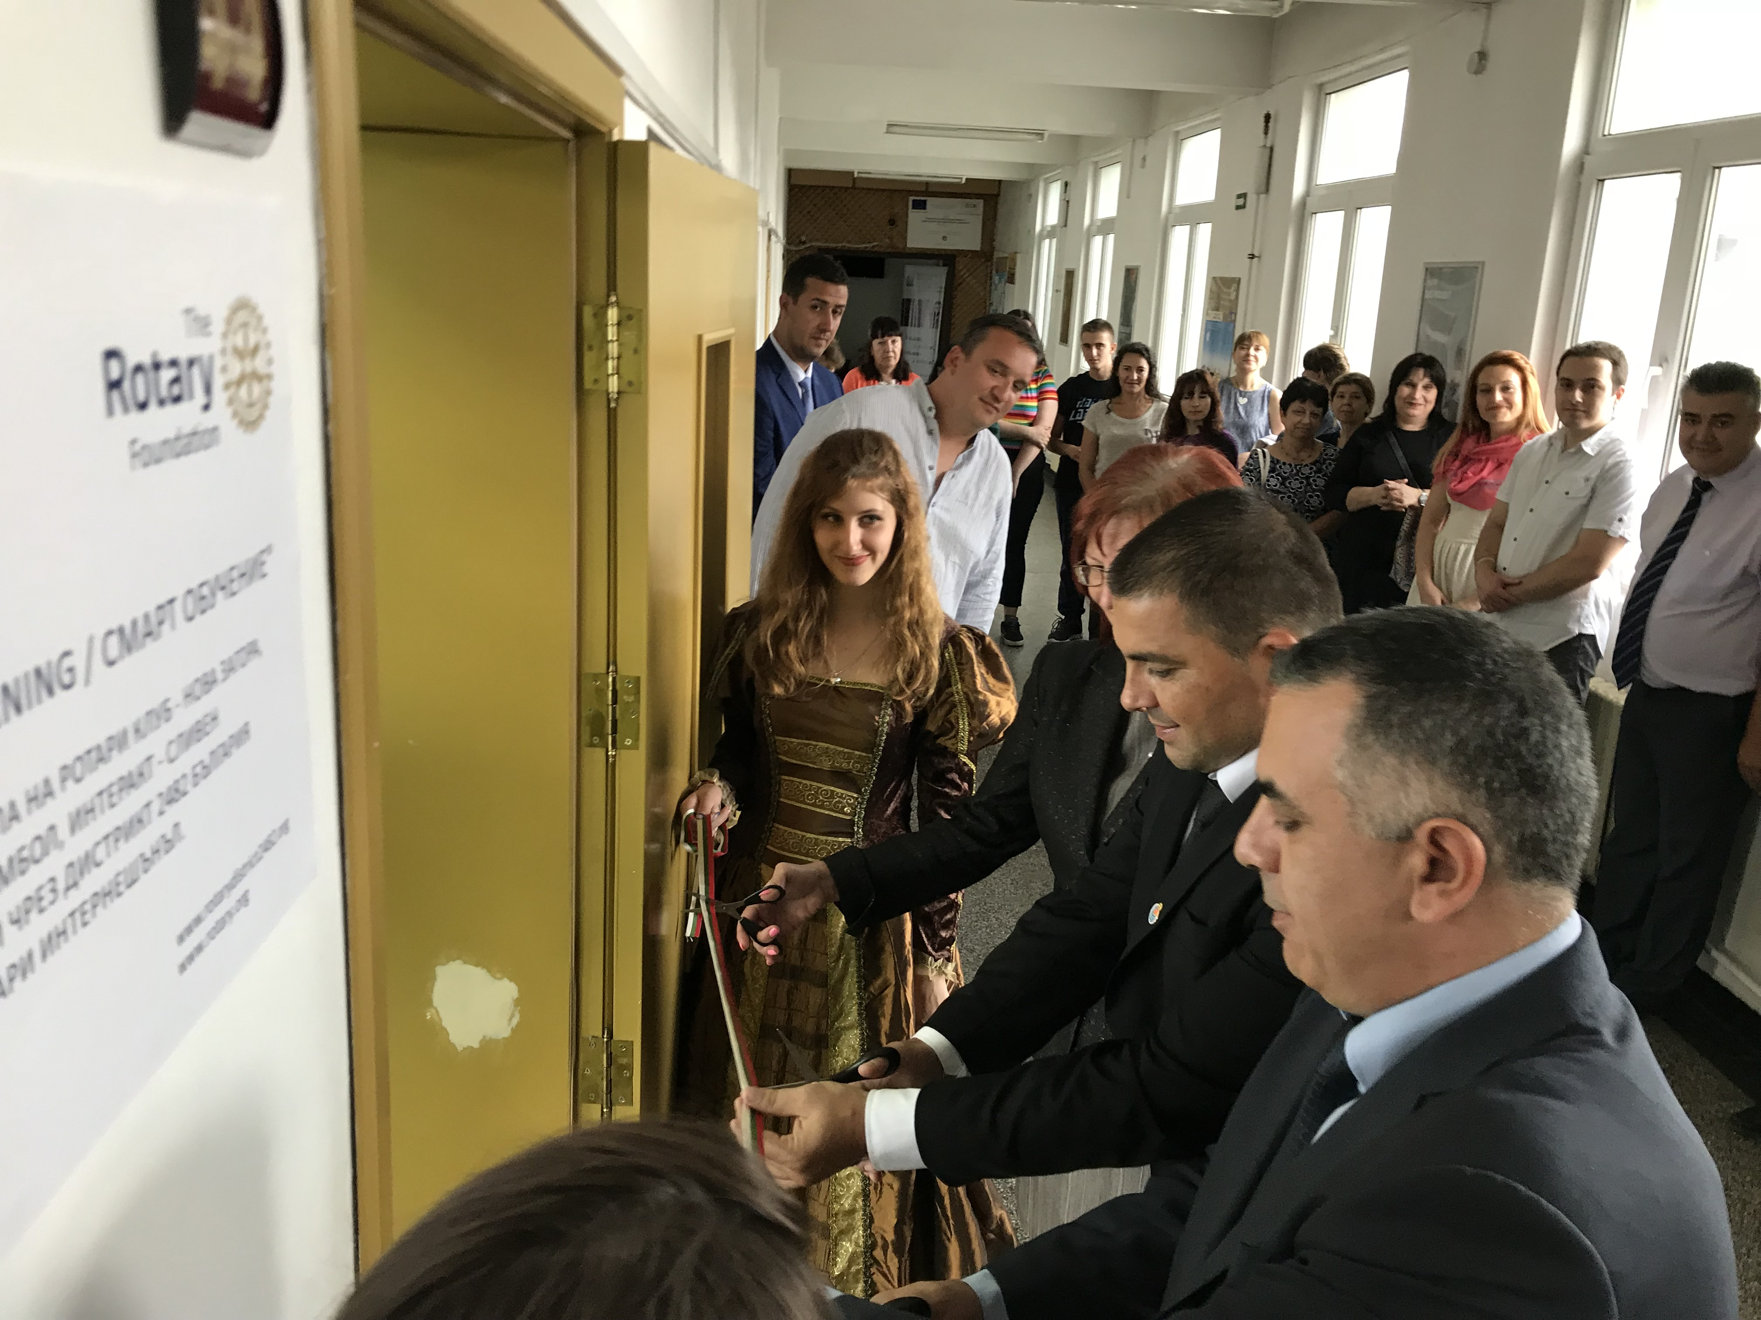
КАКВО ПОСТИГНАХМЕ ПРЕЗ ПОСЛЕДНИТЕ ГОДИНИ?
ГРАНТОВЕ 2013-2018
28 дистриктни гранта
162,349 $
8 глобални гранта
494,798 $
657,147 $
инвестирани в проекти
65,780 $ от ДДФ
210,870 $ от ФР

Slide 6
КАКВО ПОСТИГНАХМЕ ПРЕЗ ПОСЛЕДНИТЕ ГОДИНИ?
ДАРЕНИЯ
Общо за Д2482 България
Данни 01.7.2018 - 14.02.2019
Брой членове | 2 005
Заложена цел за Годишен Фонд | $20 059
% Изпълнена цел | 40.1%
Средно дарение на ротарианец в Годишен Фонд | $4.01
-- Годишен фонд -- | $21 932
-- Полио Плюс -- | $10 570
-- Други фондове -- | $7 595
-- Общо -- | $40 096
година | Годишен фонд | Полио Плюс | Общо Дарения
2018-19 | $21,932 | $10,570 | $40 096
2017-18 | $59,594 | $13,909 | $73 503
2016-17 | $53,107 | $16,099 | $70 308
2015-16 | $47,706 | $13,838 | $63 558
2014-15 | $42,325 | $13,021 | $64 618
321 547 $
4,5%

Slide 7
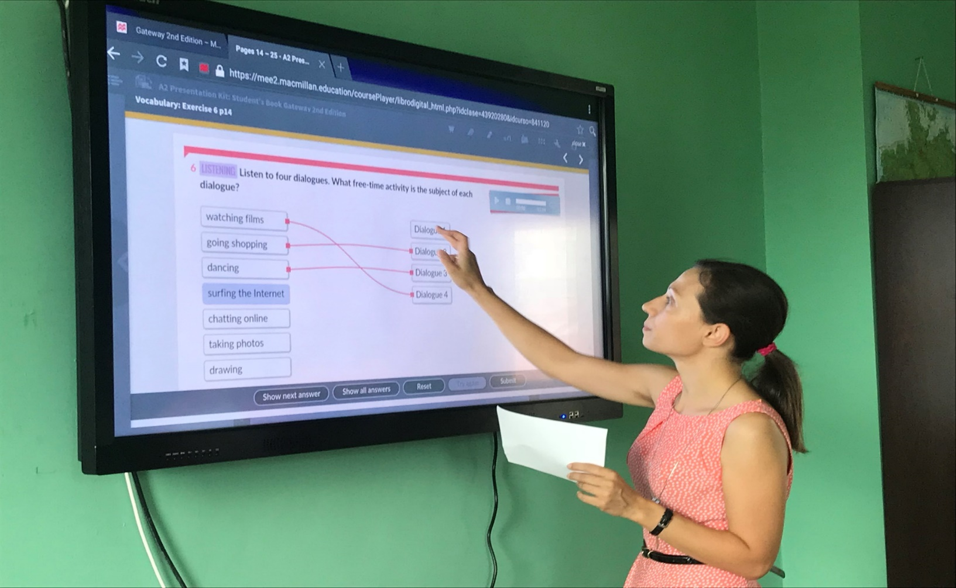
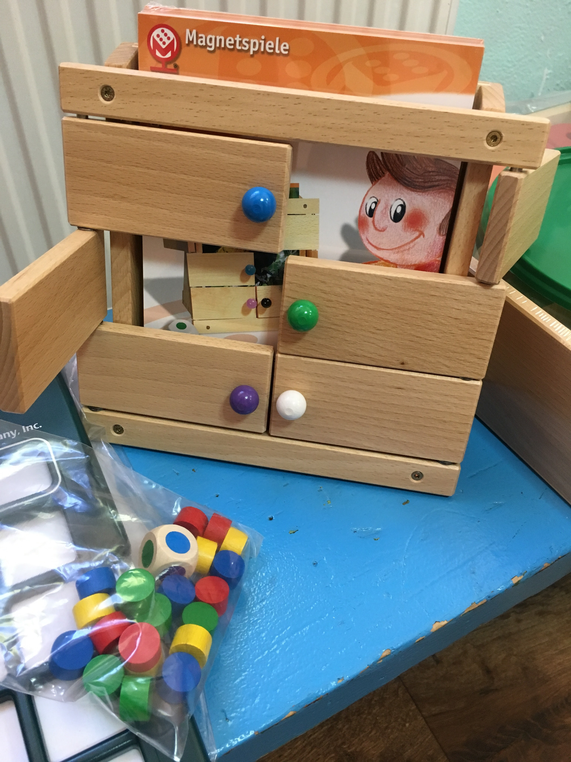
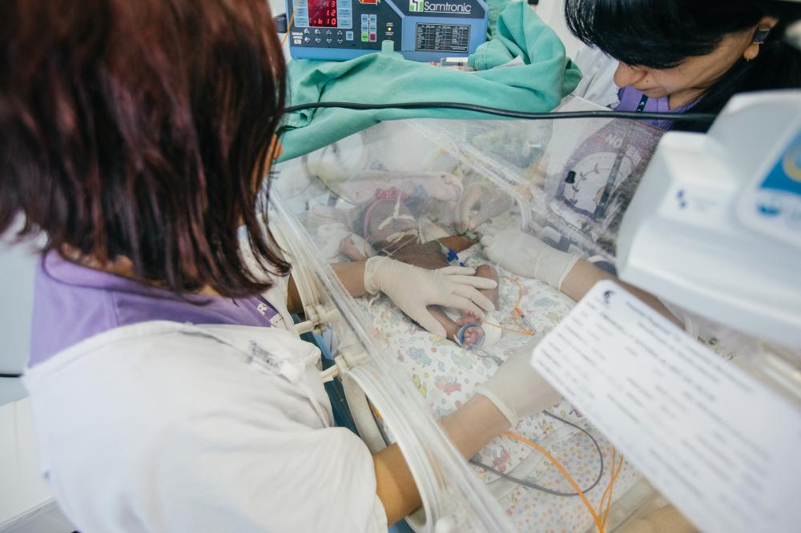
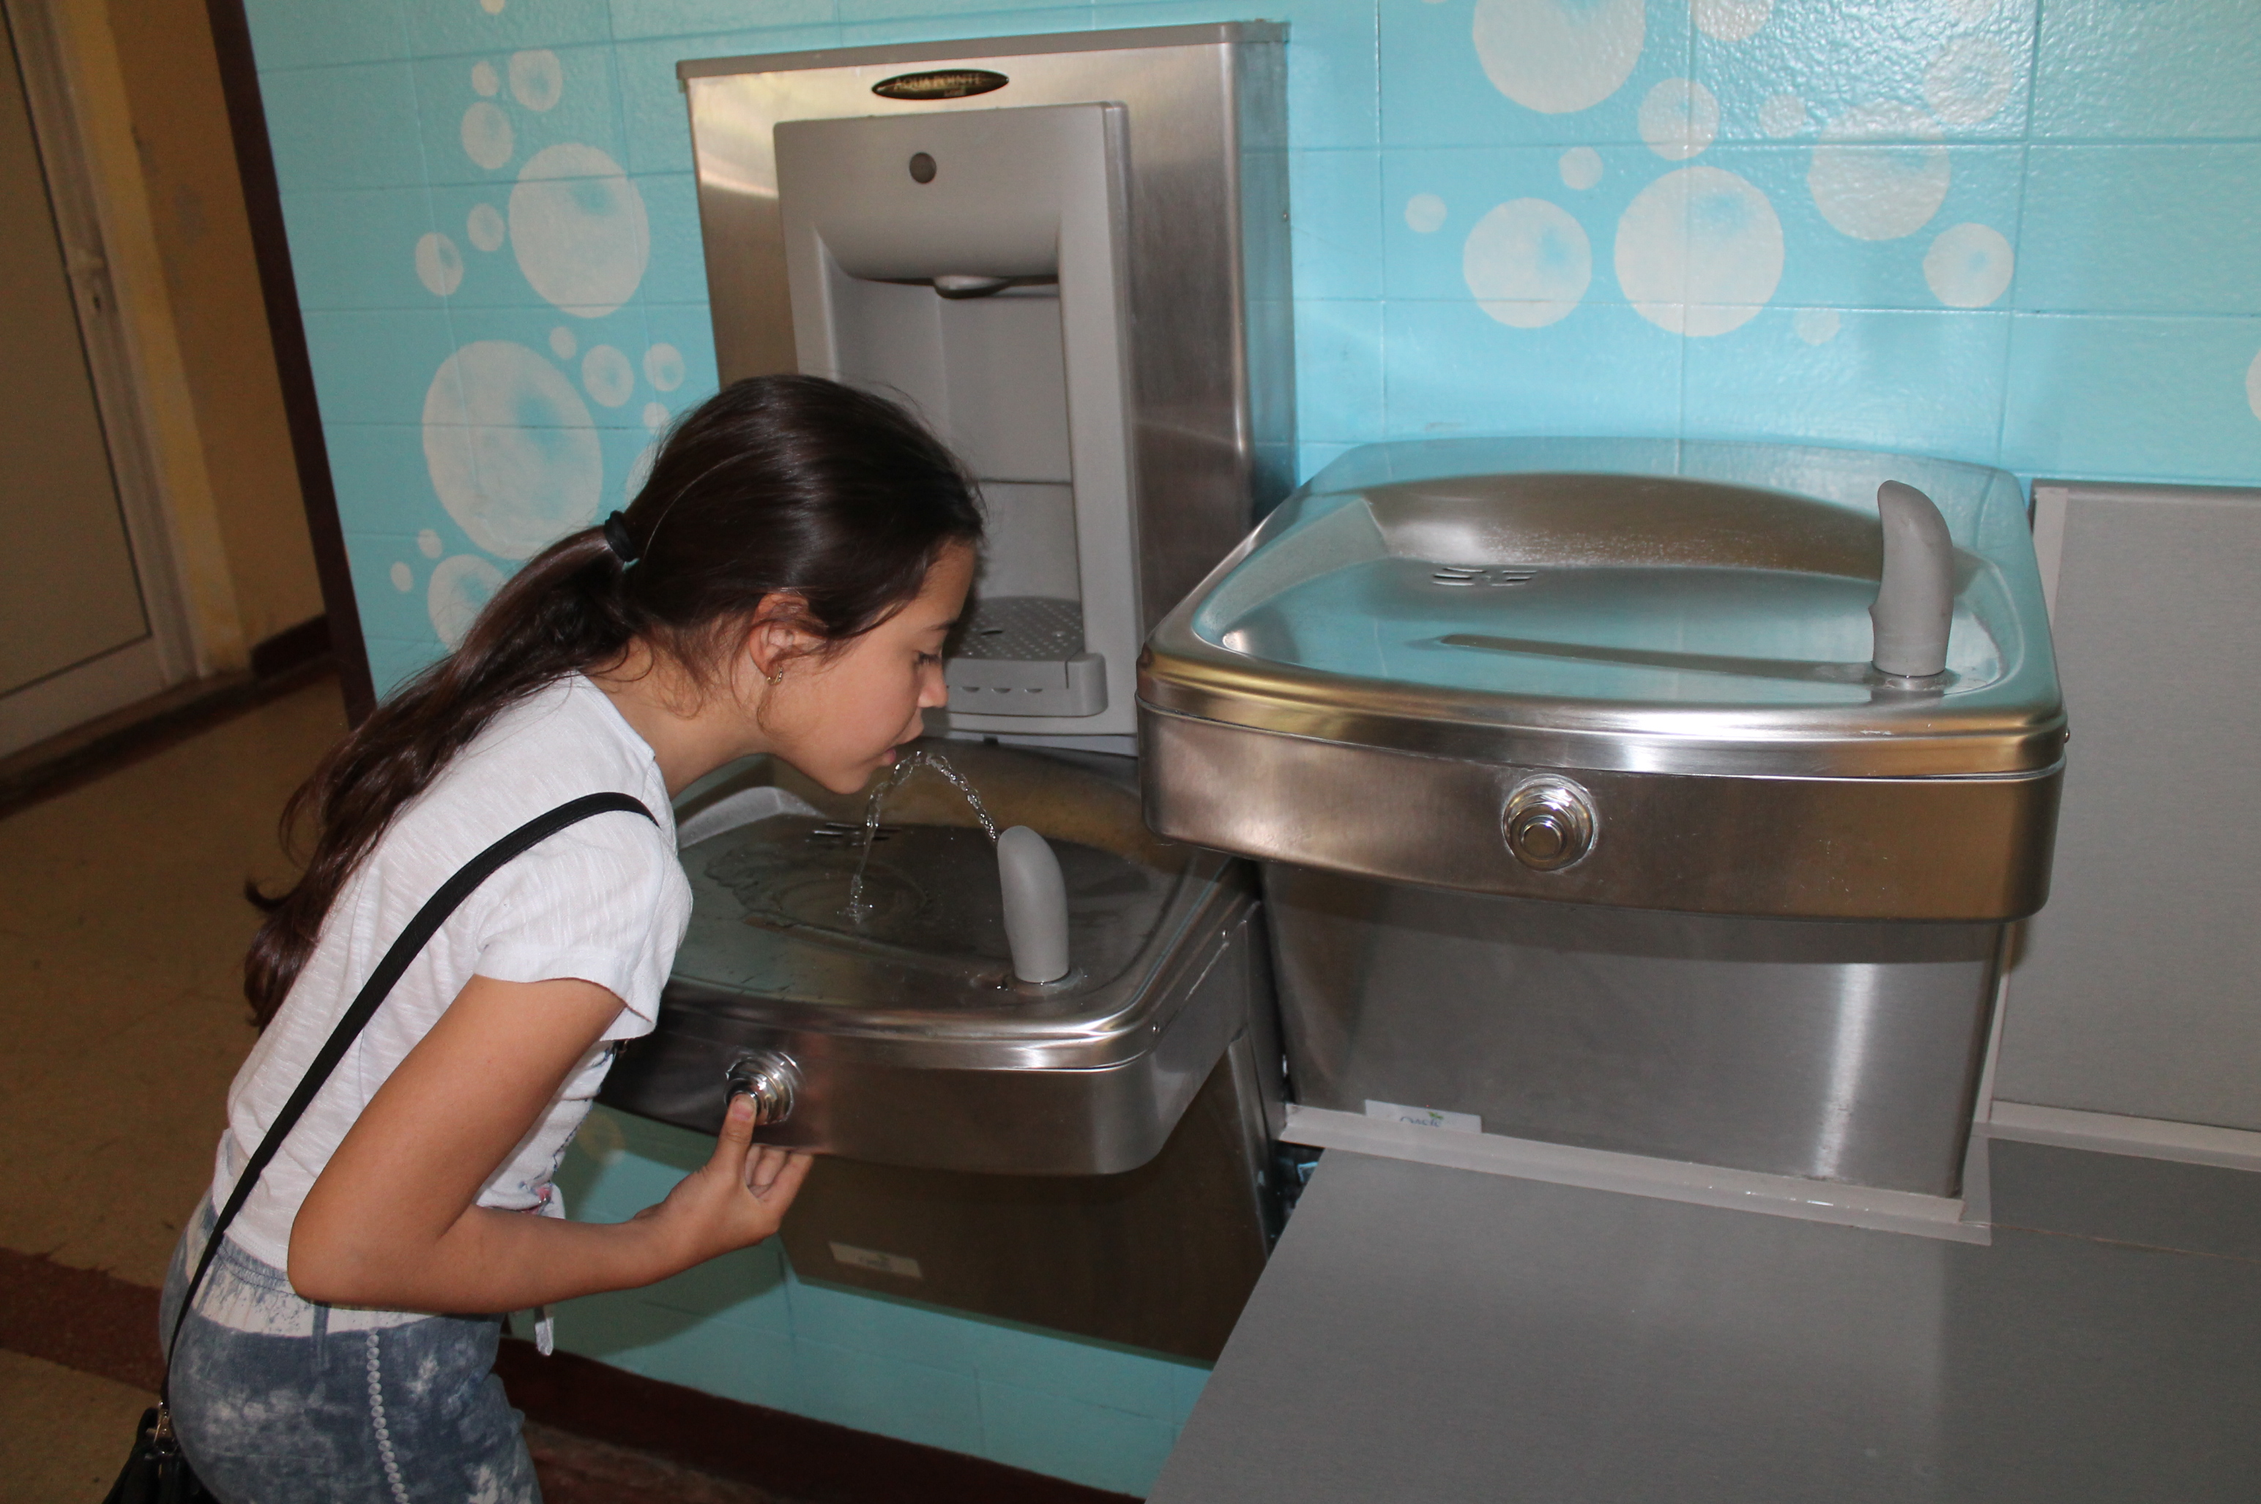
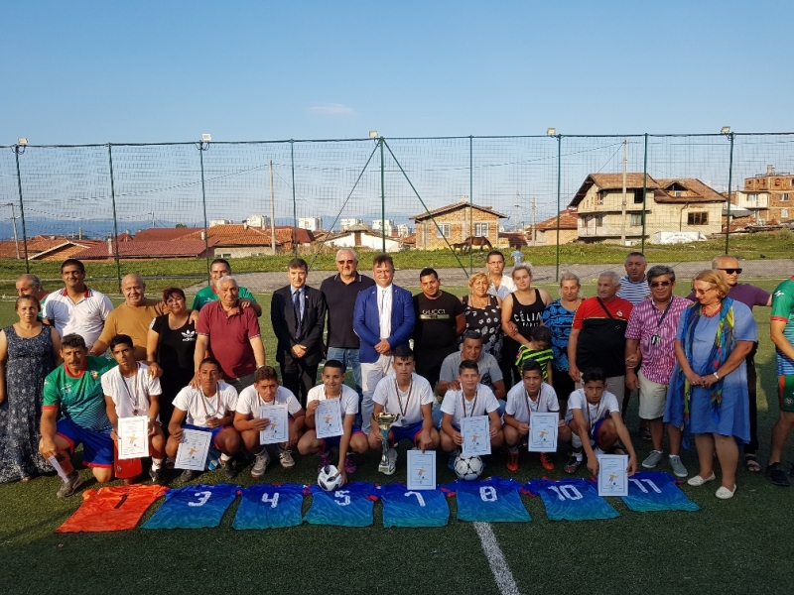
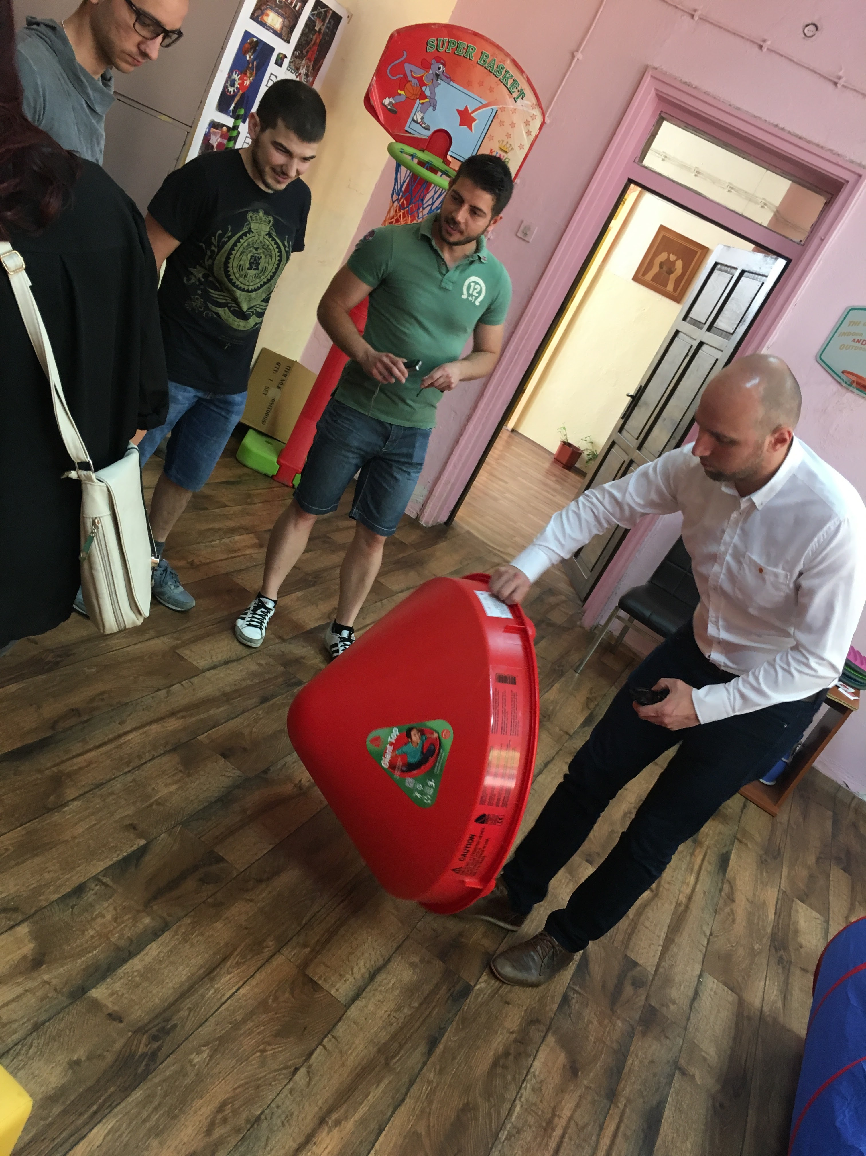
КАК ЩЕ ПОСТИГНЕМ ЦЕЛИТЕ ЗА СЛЕДВАЩАТА ГОДИНА?
1. ПОВЕЧЕ ПРОЕКТИ
ДДФ – очакван баланс 2018-19
112 896
(137 896 – 25 000)
ДДФ – от 2016-17
25 165
ДДФ – ТОТАЛ
138 061
Дистриктни грантове:
26 625
Глобални грантове:
111 435

Slide 8
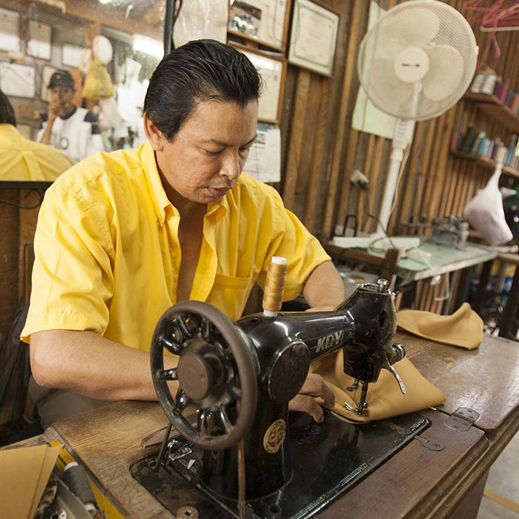
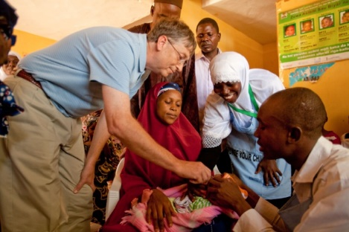
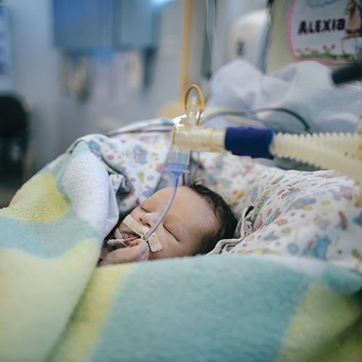
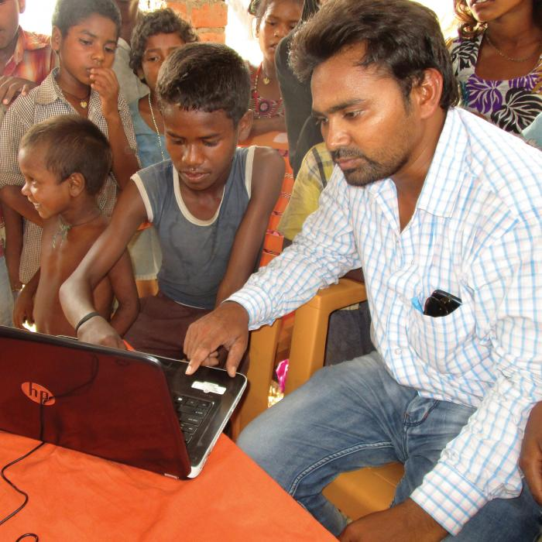
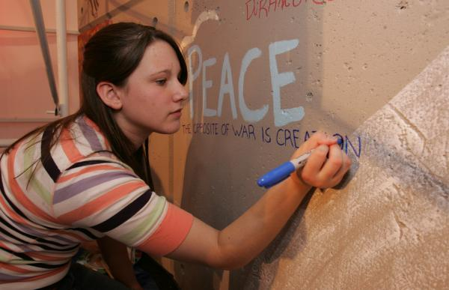
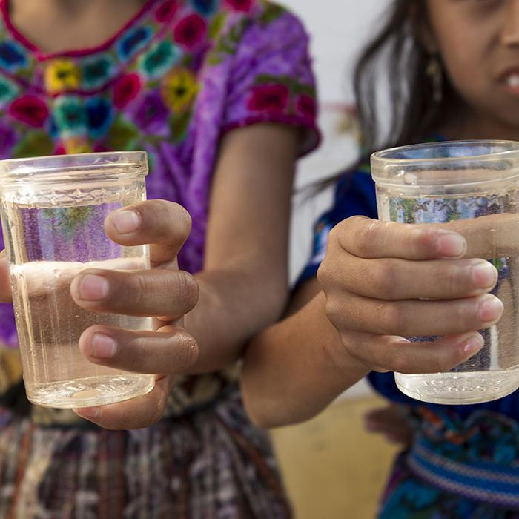
КАК ЩЕ ПОСТИГНЕМ ЦЕЛИТЕ ЗА СЛЕДВАЩАТА ГОДИНА?
2. ПОВЕЧЕ ДАРЕНИЯ
3%
2K

Slide 9
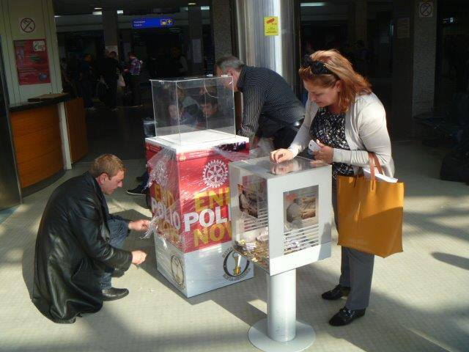

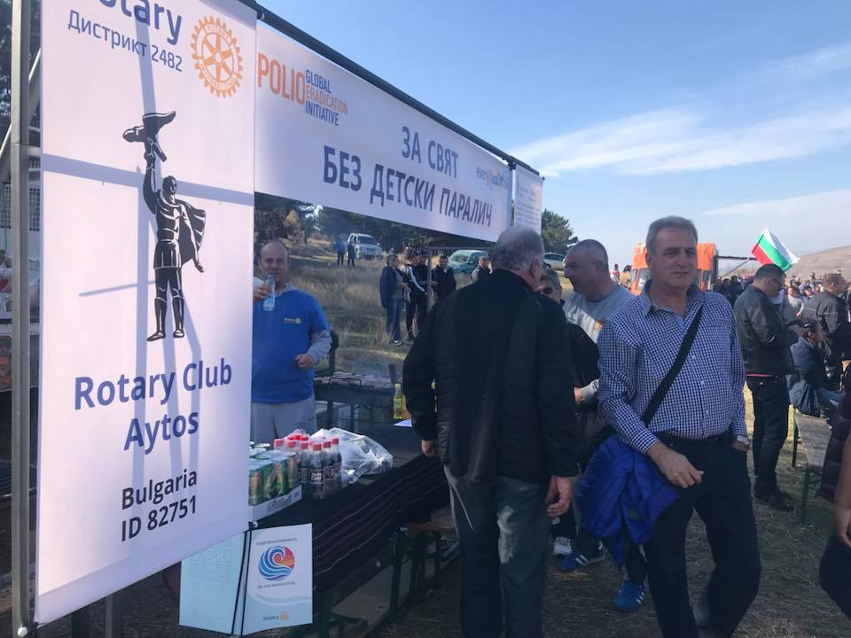
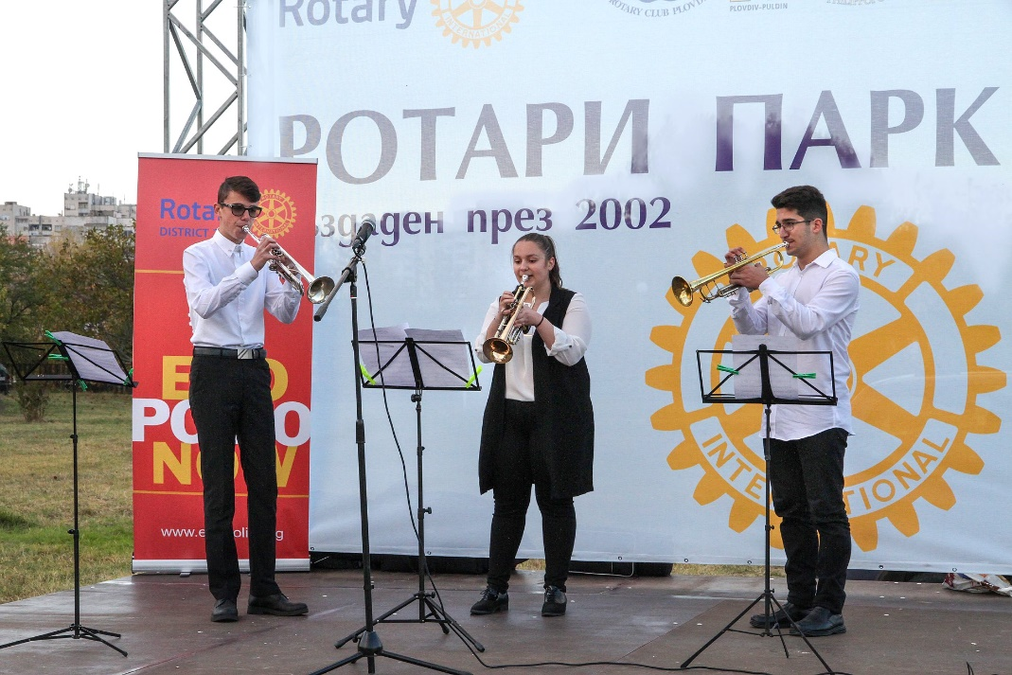

КАК ЩЕ ПОСТИГНЕМ ЦЕЛИТЕ ЗА СЛЕДВАЩАТА ГОДИНА?
3. ПОЛИО +

Slide 10
КАК ЩЕ ПОСТИГНЕМ ЦЕЛИТЕ ЗА СЛЕДВАЩАТА ГОДИНА?
4. АКТИВНО ВКЛЮЧВАНЕ НА РОТАРАКТ

Slide 11

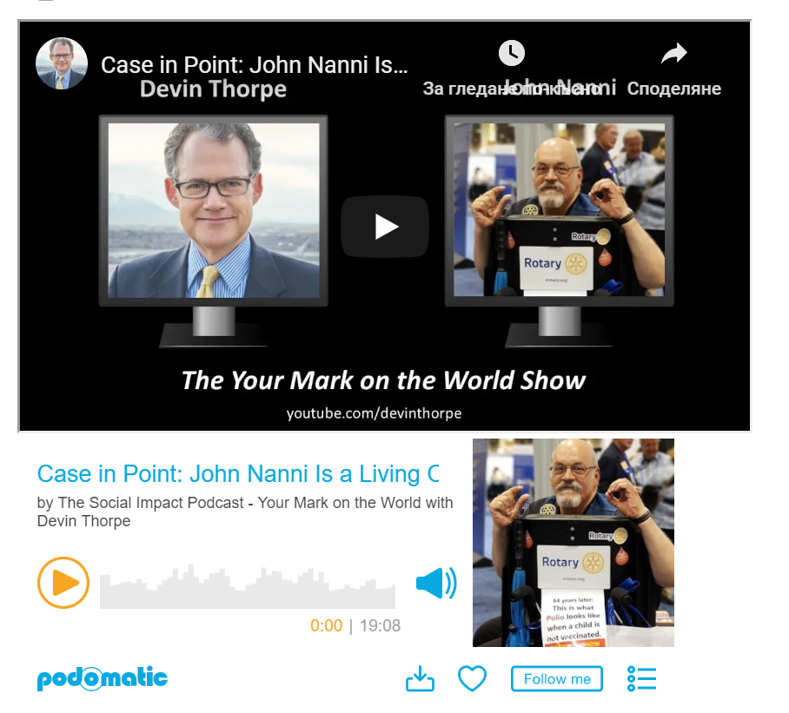
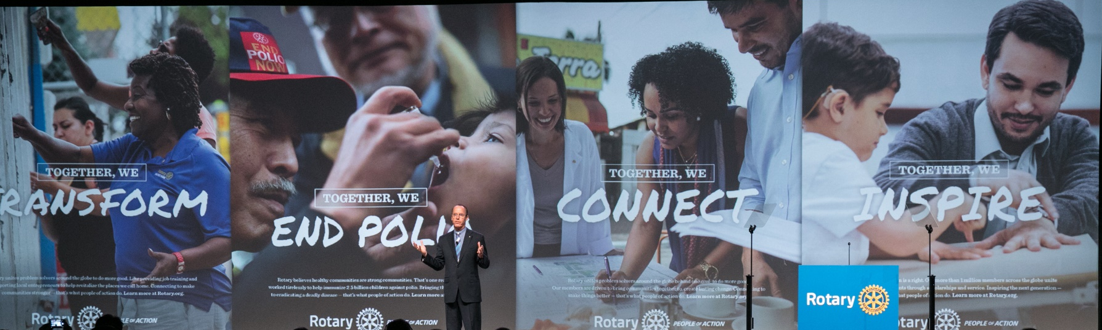
КАКВО ПОВЕЧЕ? КАКВО ДА ПОДОБРИМ?
ПУБЛИЧНОСТ

Slide 12
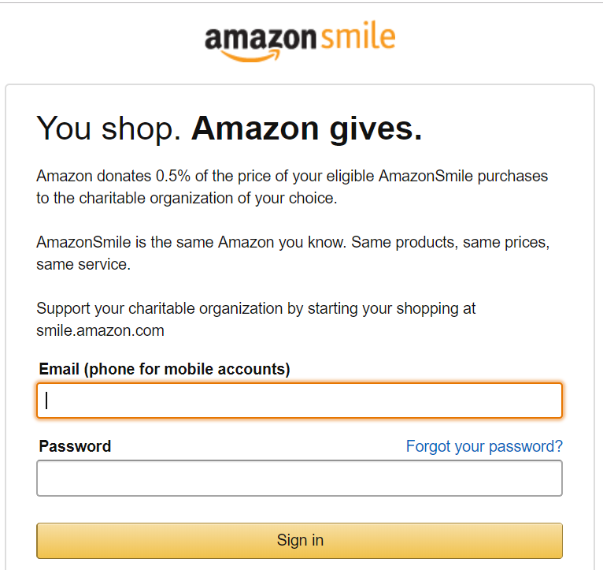
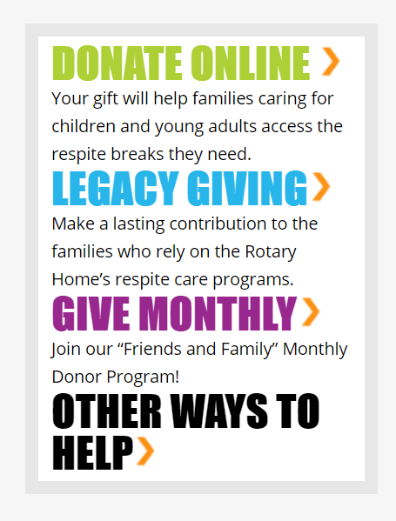
КАКВО ПОВЕЧЕ? КАКВО ДА ПОДОБРИМ?
КРЕАТИВНОСТ

Slide 13
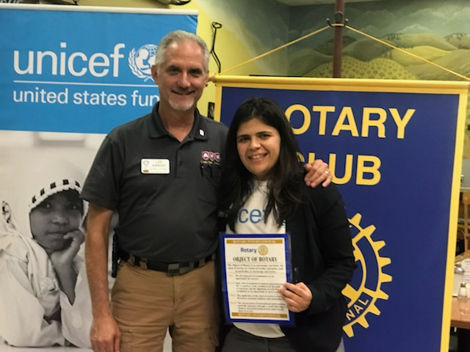
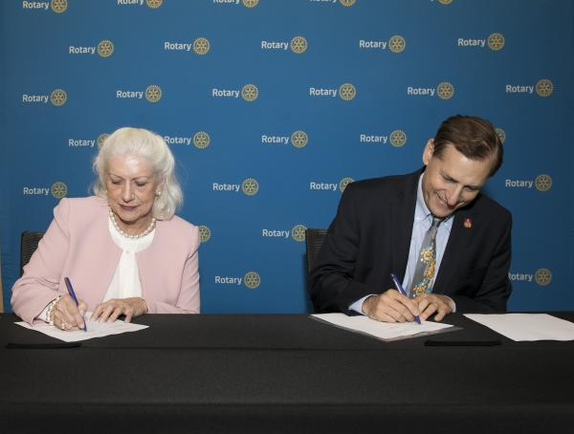
КАКВО ПОВЕЧЕ? КАКВО ДА ПОДОБРИМ?
КООПЕРИРАНЕ

Slide 14
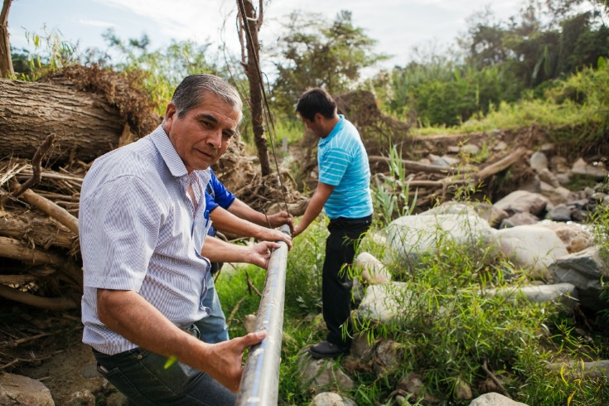

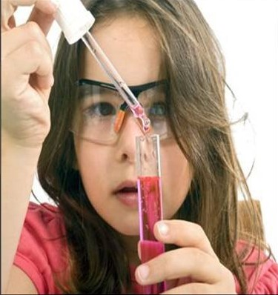
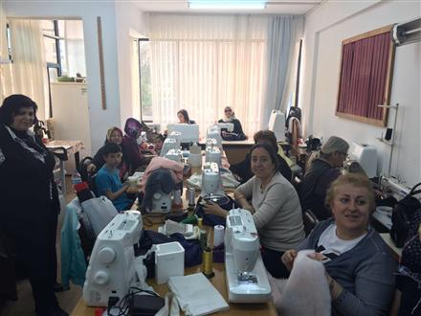
КАКВО ПОВЕЧЕ? КАКВО ДА ПОДОБРИМ?
СМИСЛЕНОСТ

Slide 15
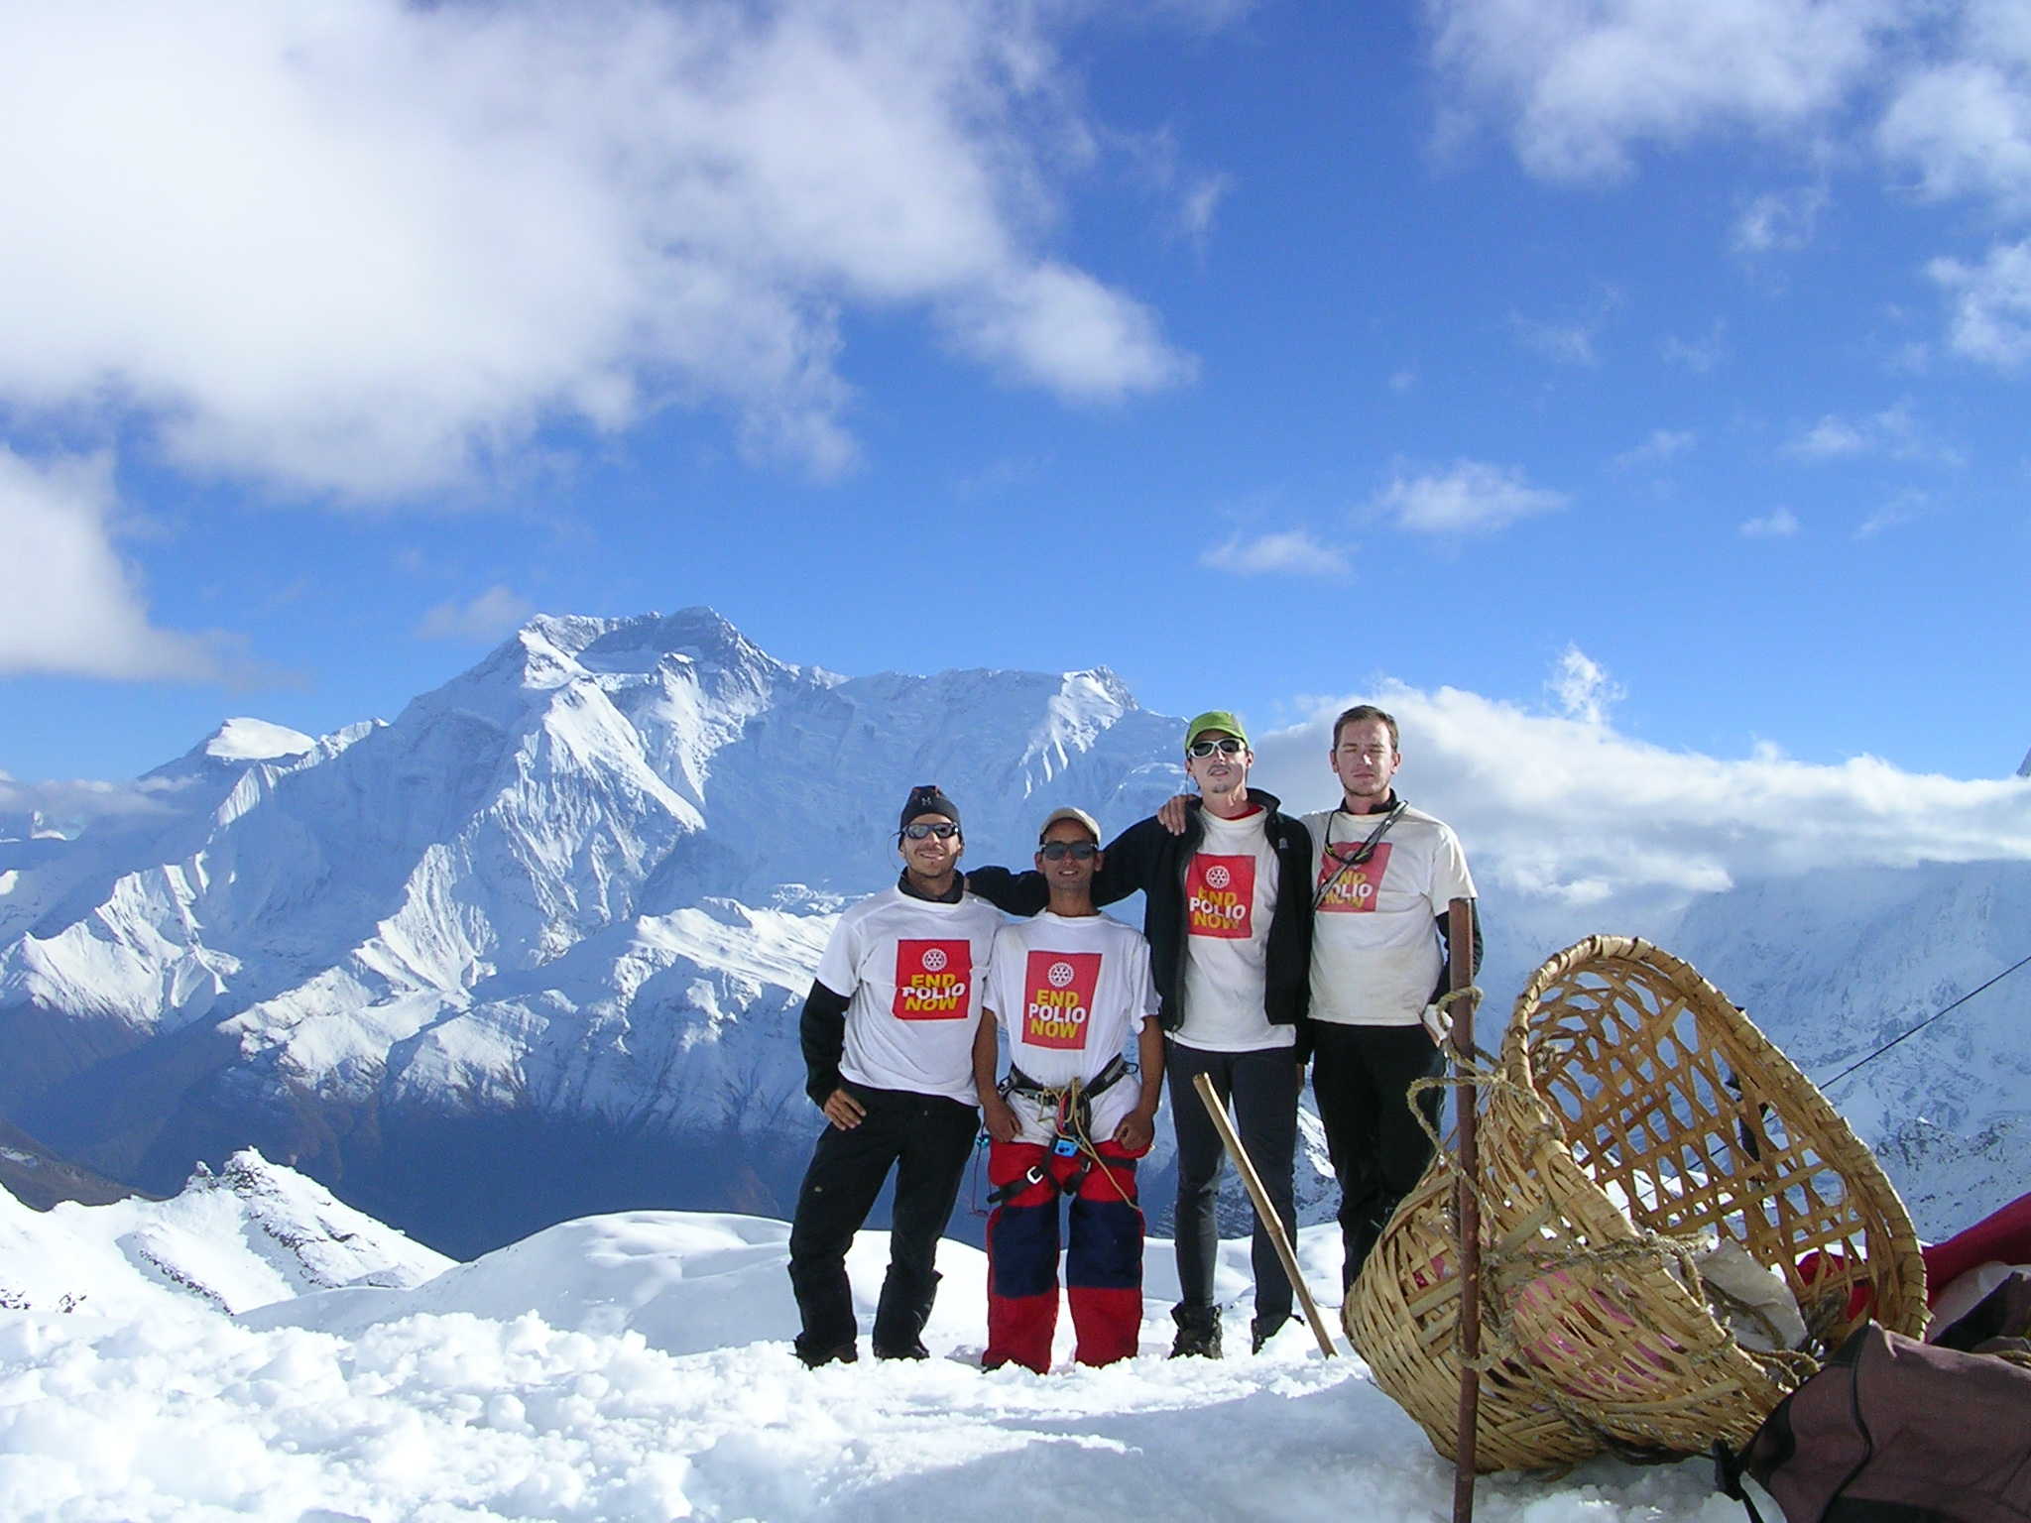
На добър час!
НА ДОБЪР ЧАС И ПОЛЗОТВОРНА СЛУЖБА
Together We Transform

